Slide 1

Hacking mit Python
Erik Fecker, Félix Wenzel

Slide 2



Gliederung
Target System
Szenario & Phasen:
Enumeration
Spider
Data Collection
Gaining Access
Brute Force
PHP Backdoor Selenium
Execute Malware
Kommunikationskanal 🍪
Privileges Escalation
Erkennen von Virtualisierung / Debuggern
Code Obfuscation
Weitere Ideen

Slide 3
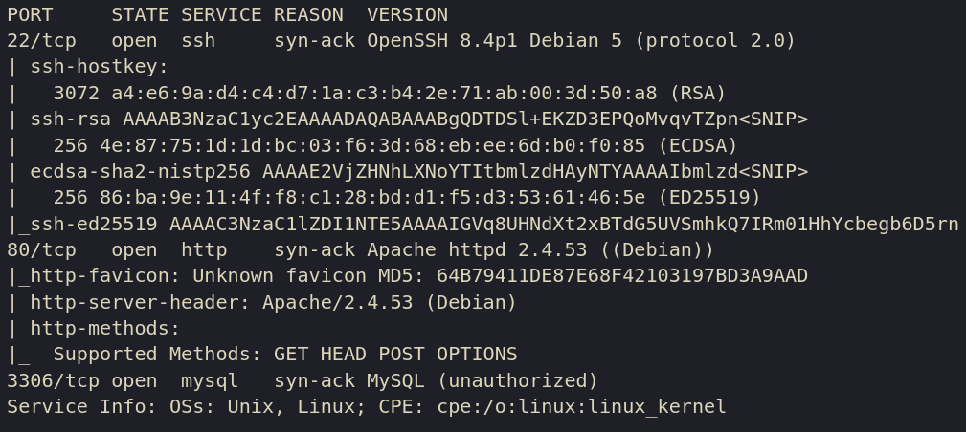
Einrichten des Zielsystems
Debian Linux
WordPress
MySql
2 Eigene Blogeinträge
Plugin:
Fakerpress: Dummy Daten
Hello Dolly: Default
Nmap Scan

Slide 4
Szenario & Phasen:
Enumeration
Benutzernamen
Passwörter
Gaining Access
Admin Benutzer
Backdoor
Execute Malware
Defacement
Privilege Escalation
Data Exfiltration
Reverse Shell

Slide 5
Enumeration
Notes:
Performanz (Stream basiert Downloads / Schreiboperationen)
Bug bei der Eingabe eines Ports

Slide 6
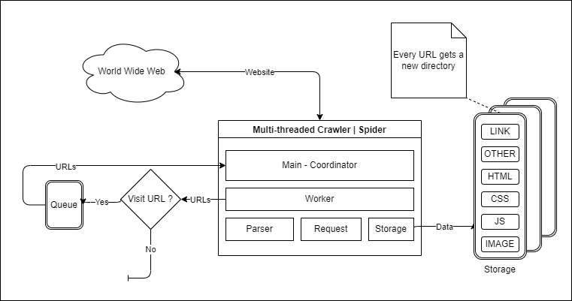
Enumeration Spider
Features
Multithreading (Einstellbar)
Eingabe mehrere URL‘s
Permutation von URL‘s durch Pfad Listen
Aufdecken nicht verlinkter HTML-Seiten
Proxy Support
Verschleierung des Spiders
Cross Domain crawl Option
Selektives Speichern von Inhalten
HTML, JS, CSS, MAGE, LINK, OTHER (Video, Audio)
Konfigurierbarer Output (Stdout / Datei und Log Level)
Aufbau Spider
Notes:
Performanz (Stream basiert Downloads / Schreiboperationen)
Bug bei der Eingabe eines Ports

Slide 7
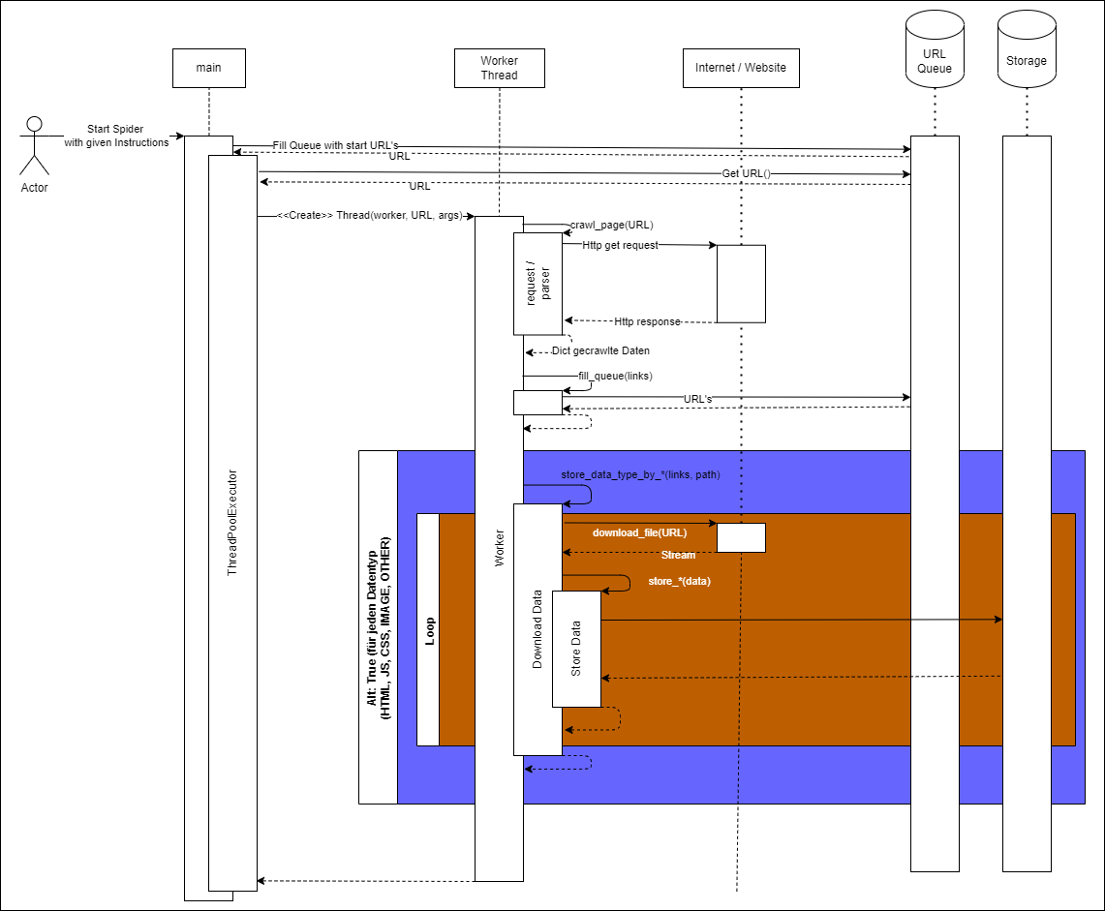
Enumeration Spider Sequenzdiagramm

Slide 8
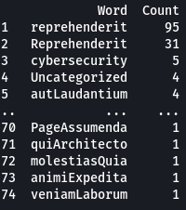
Enumeration
Data Collection
Features
Sucht Benutzernamen
Erstellt Passwortliste
Filtert Passwörter (-liste) nach Wortlänge
Leetspeak
Special Characters
Word Count aus HTML Datein

Slide 9
Gaining Access
Notes:
Bug bei der Eingabe eines Ports

Slide 10
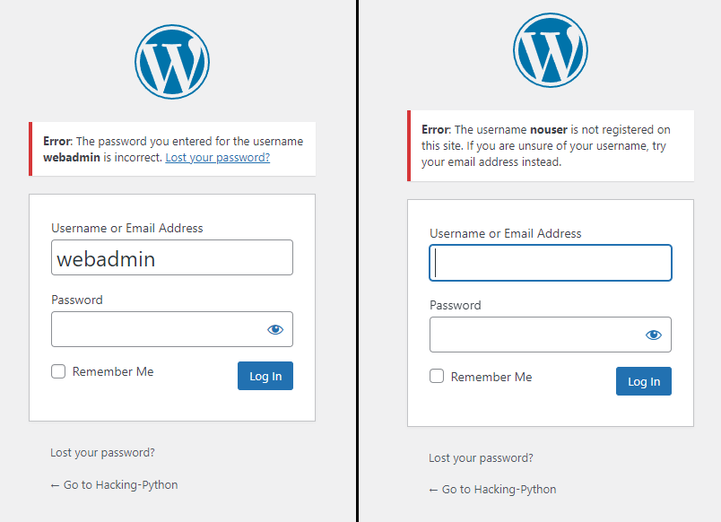
Gaining Access Brute Force
Features
Eingabe mehrere Benutzernamen, Passwörtern (liste)
Benutzername Validierung
Login Error
Zwei Methoden (Endpoints)
Login Form
xmlrpc.php
Login mit validen Benutzer und ohne
Notes:
Bug bei der Eingabe eines Ports

Slide 11
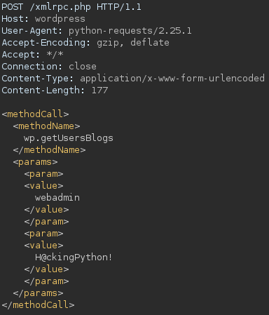
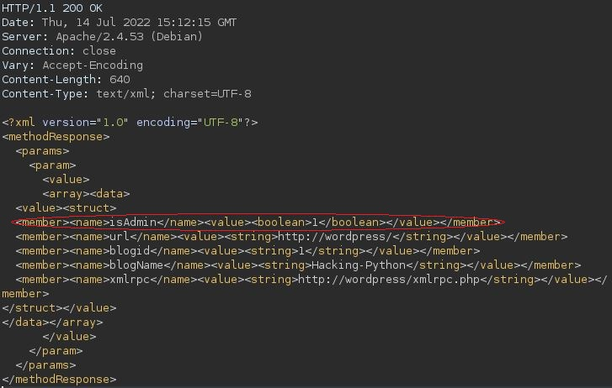
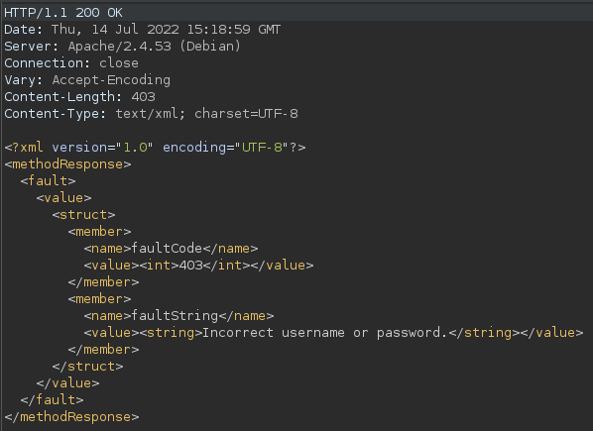
Failed Response
Success Response
Xmlrpc Request
Notes:
Bug bei der Eingabe eines Ports

Slide 12

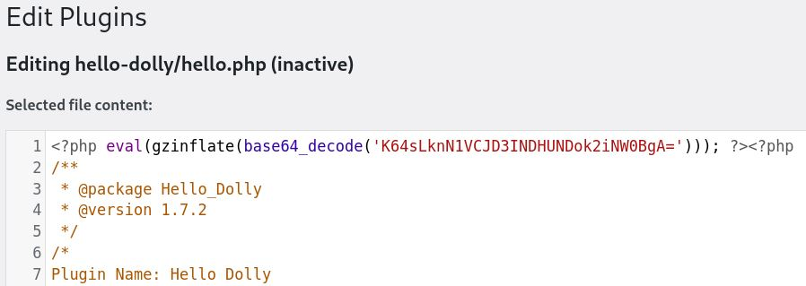

Gaining Access PHP Backdoor Selenium
Features
Admin Benutzer erstellen
PHP Backdoor
Plugin Wahl
Code Obfuscation
Befehl Obfuscation
Cleanup
Upload Malware
PHP Backdoor in Plugin „Hello Dolly“
PHP Backdoor
Notes:
Bug bei der Eingabe eines Ports

Slide 13
Execute Malware

Slide 14
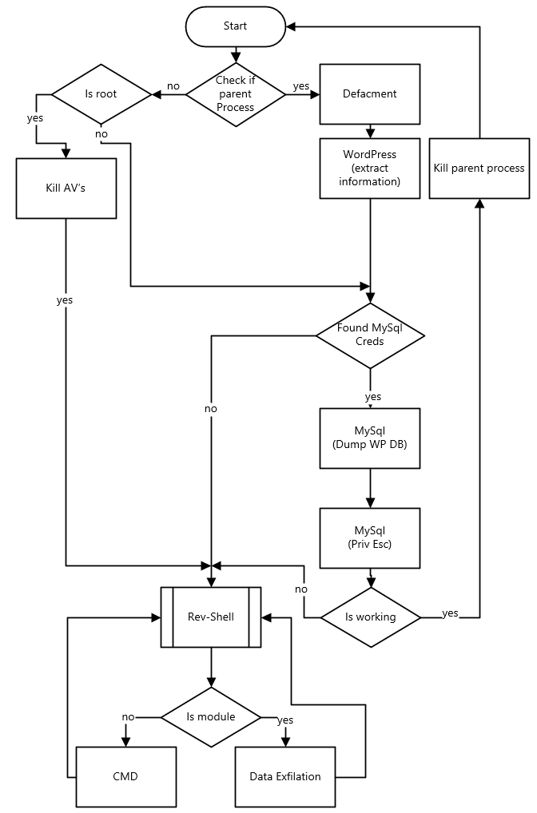
Execute Malware

Slide 15
Malware 🍪-basierte Kommunikation
Aufbau eines vom Requests vom Client (Cookies):
0 => dem Client
1 => die Packet ID (noch ungenutzt)
2 => dem Typ der übertragenen Daten („stdout“ oder „file filehash“ oder „nodata“) (verschlüsselt 🔒)
3 => die tatsächlichen Daten (verschlüsselt 🔒)
„_EOF_“
Aufbau der Response vom Server:
0 => ein auszuführender Befehl für den Client (verschlüsselt 🔒)
Jegliche Daten werden aufgeteilt in einzelne Pakete einstellbarer Größe
Stream basiert – lesen großer Dateien / performant / unauffällig

Slide 16
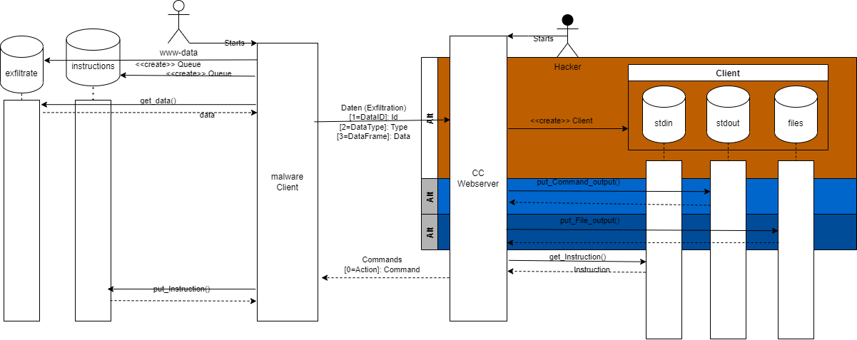
Malware 🍪-basierte Kommunikation

Slide 17
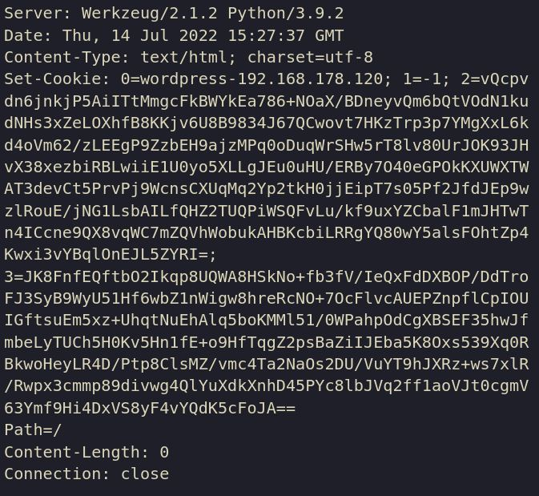
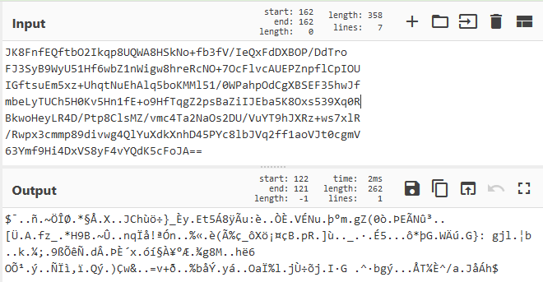
Malware Kommunikation
Cookie 2 und 3: Verschlüsselt
Request Packet

Slide 18
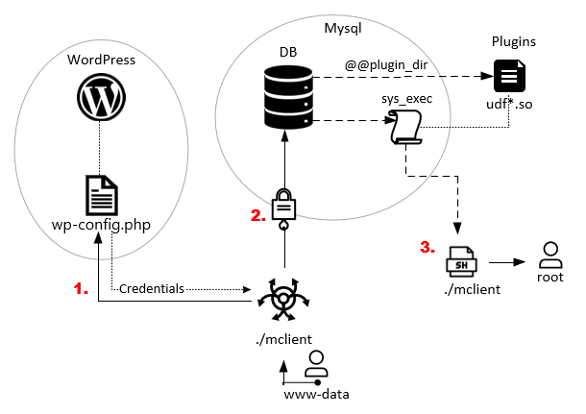
Malware Privilege Escalation
1. Suche MySql Zugansdaten
wp-config.php
2. Zugang zu MySql
Estelle Bibliotheksdatei
Erstelle UDF Funktion
3. Führe Malware aus
Root rechte
MySQL 4.x/5.0 (Linux) - User-Defined Function
Quelle: https://www.exploit-db.com/exploits/1518

Slide 19

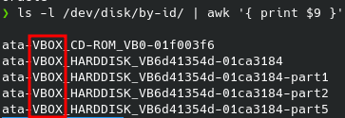
Malware – Defense Evasion Virtuelle Maschine
Erkennung über Linux Befehl
Erkennung über eingebundene
Speicher
💊 Anderes Verfahren: Redpill ~ Joanna Rutkowska Link
IDTR Register für Gast und Host OS in unterschiedlichen Adressbereichen
Output: Linux VM (VirtualBox)
Output: Linux VM (VirtualBox)
Notes:
interrupt descriptor table register (IDTR)

Slide 20
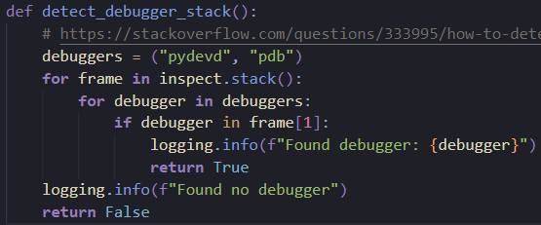

Malware – Defense Evasion Debugger
Stackbasierte Erkennung
Stack frame Ausschnitt:
Tracebasierte Erkennung
sys.gettrace() != None → Es wird ein Debugger verwendet
"function is intended only for implementing debuggers" ~ Python sys doc 3.10.5
Erkennen einer Virtuellen Umgebung
hasattr(sys, 'real_prefix') != None → Virtuelle Umgebung
z.B. virtualenv

Slide 21
Malware – Defense Evasion Obfuscation
> pyarmor pack -e "--onefile " mclient.py
Die Option Pack ruft intern obfuscate auf und verschlüsselt rekursiv alle .py Dateien.
Durch -e "--onefile" wird pyinstaller mitgeteilt, eine .exe zu erzeugen, die alle Dateien enthält
Pyarmor:
2-stufige Obfuscation (Funktions- & Modulebene)
Obfuskation von Konstanten und String Literalen

Slide 22
Malware – Defense Evasion Obfuscation
PoC Video
siehe doc/praesentation/poc_malware.mp4

Slide 23



Weitere Ideen
Spider verbessern
Datenstruktur
Deduplikation von Daten
Datenbank für z.B. Links
Malware
Trojan – verstecken als Anwendung
Dynamisches Laden von Code z.B. über das Netzwerk – importlib
AV ausbauen - Überwachen der Netzwerk Kommunikation
CVE's ausnutzen – mehrere Schwachstellen
Optionales Rendern von JavaSkript

Slide 24
Quellen
VM & Debugger
https://www.freedesktop.org/software/systemd/man/systemd-detect-virt.html
https://web.archive.org/web/20070911024318/http://invisiblethings.org/papers/redpill.html
https://unix.stackexchange.com/questions/89714/easy-way-to-determine-the-virtualization-technology-of-a-linux-machine
https://docs.python.org/3/library/sys.html
https://stackoverflow.com/questions/38634988/check-if-program-runs-in-debug-mode
https://stackoverflow.com/questions/333995/how-to-detect-that-python-code-is-being-executed-through-the-debugger?answertab=trending#tab-top
https://docs.python.org/3/library/sys.html#sys.gettrace
Obfuscation
https://pyarmor.readthedocs.io/en/latest/index.html
Priv Esc
https://www.exploit-db.com/exploits/1518

Slide 25
Bildquellen
https://www.flaticon.com/packs/cyber-robbery-31?word=hacking

Slide 26
GitHub Link
https://github.com/wenzfe/python-hacking

